Slide 1
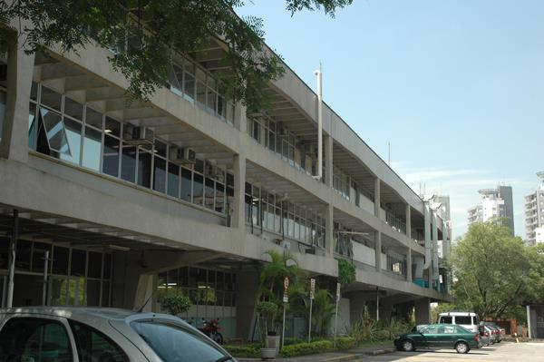
Instituto de Ciências Biomédicas USP
BMM0180
16/05
Aula Teórica:
Emprego de Microrganismos na Produção de Energia – Biocombustíveis e Energia Elétrica:
A) Bioetanol e Cogeração de Energia Elétrica
B) Biodiesel
C)
P7- Isolamento de bacteriófagos
Os vírus e a biotecnologia - FAGOTERAPIA
(Convidada: Anna Melo)

Slide 2
BioCombustíveis
Os Biocombustíveis são Combustíveis produzidos a partir de recursos agrícolas (fontes) renováveis como:
- Cana-de-açúcar,
- Milho,
- Óleos (soja, mamona, outros)
Podem ser utilizados para a locomoção de veículos e para a geração de energia (operação de motores como: geradores e outros).
São considerados uma tecnologia sustentável porque sua queima gera CO₂ que rapidamente é reciclado pela natureza.
Os principais tipos de biocombustíveis atualmente utilizados são:
Etanol (Bioetanol)
Biodiesel.
sustentável
Brasil institui Política Nacional dos Biocombustíveis (RenovaBio)
Publicação: 27/12/2017 |
Fonte: MME, Brasi.

Slide 3
BioEtanol - Como tudo começou...........
Pesquisas relacionadas ao uso de Álcool (etanol) ocorrem desde meados do século XX, no entanto a sua produção iniciou-se de maneira decisiva a partir da década de 1970, com a chamada Crise do Petróleo.
Com isso, o mundo passou a buscar por outras fontes de energia que fizessem uma alternativa à extrema dependência dos combustíveis fósseis.
No Brasil foi criado o Programa Nacional do Álcool (Proálcool) para reduzir os prejuízos econômicos causados pelo alto preço do barril de Petróleo no mercado internacional.
Problemas iniciais:
baixa eficiência dos automóveis,
corrosão dos motores, carburadores e demais peças
A partir do início da década de 2.000 avanços tecnológicos permitiram a criação dos motores flex que aceitavam tanto o álcool quanto gasolina, permitindo a consolidação do uso do etanol.
Dai em diante, o consumo de etanol ultrapassou o de petróleo e tornou o Brasil um dos líderes mundiais de produção e sua exportação.
No Brasil, a produção de ETANOL COMBUSTIVEL é principalmente, a partir da cana-de-açúcar. Tal escolha deve-se, principalmente, à viabilidade do seu plantio, além de atender a interesses econômicos dos grandes produtores nacionais. Apesar disso, o Brasil também é um dos líderes em pesquisas de fontes alternativas de produção.

Slide 4
invertase
BioEtanol - Como tudo começou...........
produto da hidrolise da sacarose, é muito usado em indústrias de doces, pois a a combinação glicose e frutose tem um sabor muito mais adocicado que o açúcar comum (sacarose).
açúcar invertido :
100 g 51,1 g + 48,9 g

Slide 5
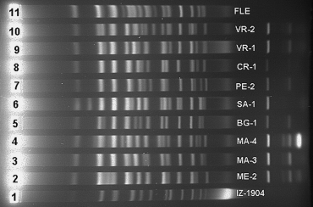
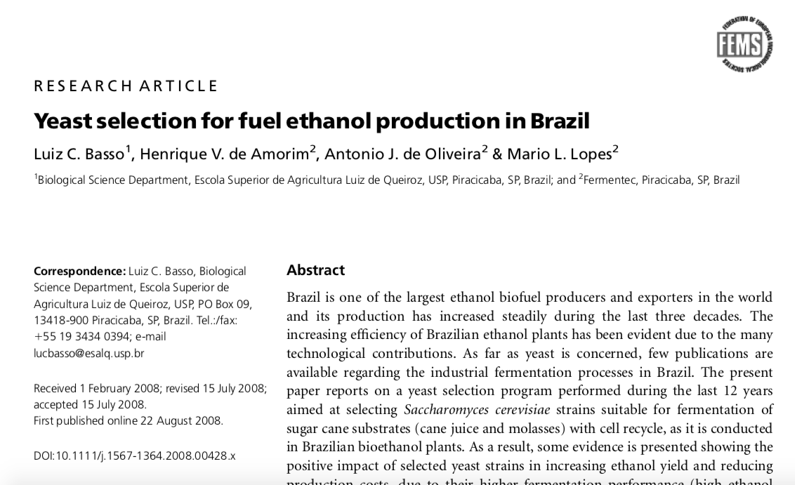
BIOETANOL
Principais linhagens de levedura Saccharomyces cerevisiae utilizadas no Brasil para fermentação de sacarose e produção de BIOETANOL.
As Usinas utilizam linhagens residentes de dornas. Algumas das mais eficientes são:
PE-2, CAT-1, VR-1 (Fermentec)
BG-1, CR-1, SA-1 (Copersucar)
Fig. 1. Karyotyping profiles of some strains used in this work obtained by PFGE as the TAFE system. All strains presented a unique profile. BG-1, CR-1, ME-2, MA-3, MA-4, PE-2, SA-1, VR-1, VR-2 and IZ-1904 strains were isolated from ethanol distilleries; FLE is a baker’s yeast strain.
Fonte: Basso et al 2008
Sacarose
amido

Slide 6
BioEtanol - e Cogeração de Energia Elétrica
Como ocorre a Produção de Bioeletricidade ?
A produção de energia elétrica é um subproduto da produção de bioetanol.
O bagaço da cana-de-açúcar alimenta caldeiras e turbinas, cada vez mais eficientes, produzem Eletricidade.
O Brasil se destaca como um dos grandes produtores mundiais de biomassa.
As biorrefinarias e o aproveitamento integral do potencial da biomassa

Slide 7
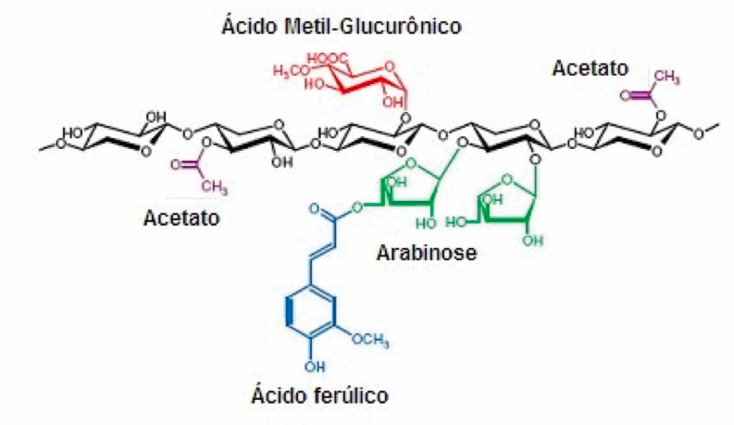
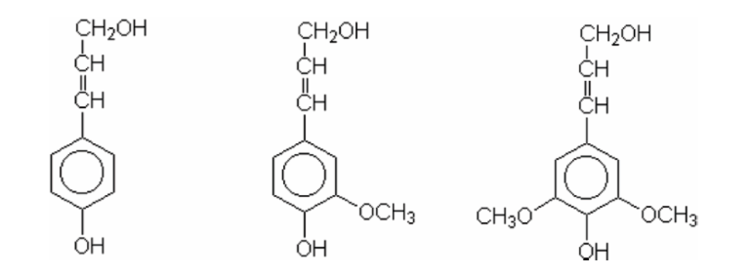
BIOETANOL – Etanol de 2ª geração
O Bagaço de cana é composto por: aprox. partes iguais de
CELULOSE, HEMICELULOSE e LIGNINA
Como fazer para fermentar estes açúcares ?????
Celulose
Precursores de Lignina.
Devido à natureza fenólica da lignina, essa fração não pode ser diretamente convertida em etanol. A lignina tem sido usada para a produção de energia pelo processo de combustão (LARSEN et al., 2008)
Hemicelulose:
são heteropolissacarídeos formados por vários resíduos de açúcares pentoses (xilose e arabinose) e hexoses (glicose, manose e galactose), ácidos urônicos e grupos acetila.

Slide 8
C5
(levedura não fermenta)
C6
fermentação
Anéis aromáticos
recalcitrantes
Queima e produção de Energia

Slide 9
BIOETANOL – Etanol de 2ª geração
Um coquetel Enzimático (mistura de varias enzimas) precisa ser empregado para a que ocorra a degradação da parede celular polissacarídica do bagaço da cana-de-açúcar.
Isto libera os açúcares que posteriormente podem ser fermentados pela levedura resultando na produção do etanol.
(http://revistapesquisa.fapesp.br/2012/10/11/entre-acucares-e-genes/)

Slide 10
PROBLEMA:
Não há ainda tecnologia para conseguir realizar a fermentação

Slide 11
Enzimas
Linhagens selecionadas de levedura

Slide 12
BIOETANOL
As biorrefinarias do futuro
http://revistapesquisa.fapesp.br/2012/02/26/biorrefinarias-do-futuro/

Slide 13
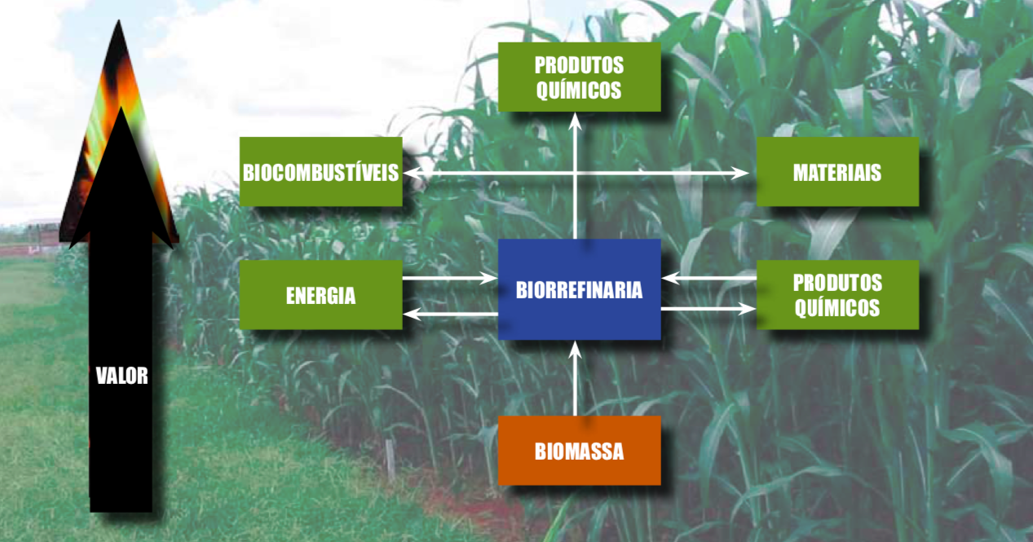
BIORREFINARIA e a Alcoolquímica
Biorrefinaria é uma Instalação que integra processos de conversão de biomassa em:
biocombustíveis,
insumos químicos,
materiais,
alimentos,
rações e
energia.
O objetivo de uma biorrefinaria é otimizar o uso de recursos e minimizar os efluentes, maximizando os benefícios e o lucro.
Integram diversas rotas de conversão ( bioquímicas, microbianas, químicas e termoquímicas) em busca do melhor aproveitamento da biomassa e da energia nela contida.
A celulose e a hemicelulose, tratadas por métodos físico-químicos e/ou biológicos, decompõem-se em hexoses e pentoses. Os produtos derivados desses açúcares de maior potencial industrial são:
ácidos carboxílicos (lático, succínico),
etanol,
sorbitol,
butanol, etc.
Tais compostos são utilizados como solventes, combustíveis, monômeros para plásticos, intermediários químicos para a indústria farmacêutica e de química fina em geral.
Fonte: Embrapa, MMA

Slide 14
BIODIESEL
O etanol é utilizado para veículos e equipamentos de motores leves, e o Biodiesel é um biocombustível utilizado para caminhões e ônibus.
Sua produção e consumo no Brasil avançaram com a criação do Plano Nacional de Produção e Uso do Biodiesel (PNPB), no ano de 2004. Passou a ser incorporado ao diesel em 2004. Passou a ser obrigatoriamente incorporado ao diesel em 2008 (em 2%) e em 2010 (em 5%).
Países que o produzem: Alemanha e Estados Unidos, seguidos por Argentina, França, Japão etc.
A sua fabricação ocorre a partir da transformação de óleos vegetais e gorduras.

Slide 15
BIODIESEL
O Biodiesel é produzido partir da transesterificação de óleos vegetais e de gorduras (triglicérideos) empregando catalizadores:
químicos
enzimáticos (lipases)

Slide 16
BIODIESEL
Materia Prima: Fontes de triglicerideos
Oleaginosas agrícolas, como:
óleo de soja,
óleo de palma,
gorduras
óleo reciclados, resíduos
Estações de biodiesel na Flórida a partir de 2007

Slide 17
BIODIESEL
BIODIESEL DE ALGAS
DESVANTAGENS
Tecnologia atual: Custos elevados de extração e baixas taxas de conversão.
Dezenas de empresas começaram a projetos-piloto e produção em pequena escala. Mas, produzir em quantidade significa encontrar fontes confiáveis de nutrientes de baixo custo e de água, gestão de patógenos que podem reduzir o rendimento.
Biomassa de microalgas, com um teor de óleo de 55% terá de ser produzido em menos de US$ 340/ton para ser competitivo com o diesel de petróleo. Atualmente, US$ 3.000/ton .
VANTAGENS:
As algas crescem rapidamente, consomem o dióxido de carbono e pode gerar mais de 5.000 litros por ano por hectare de biocombustível, em comparação com 350 galões por ano para o etanol de milho.
Algas combustível baseado pode ser adicionado diretamente na refinação e distribuição de sistemas existentes.
Em teoria, os E.U. poderia produzir o suficiente para satisfazer todas as necessidades de transporte do país .

Slide 18
BioRefinarias

Slide 19
Obrigada por sua atenção !

